Slide 1



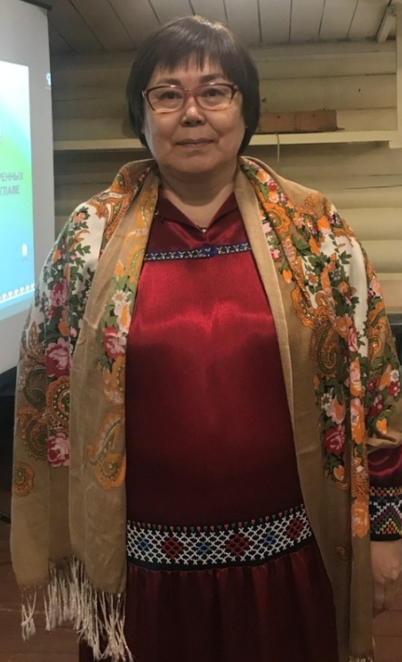
Формирование духовно-нравственных
ценностных ориентаций школьников
на основе этнокультурных традиций семьи
Куклина Маргарита Павловна,
воспитатель интерната
МБОУ «Варьеганская ОСШ»,
высшая квалификационная категория
руководитель районного методического
объединения учителей родных языков
19.04.2024 г.

Slide 2
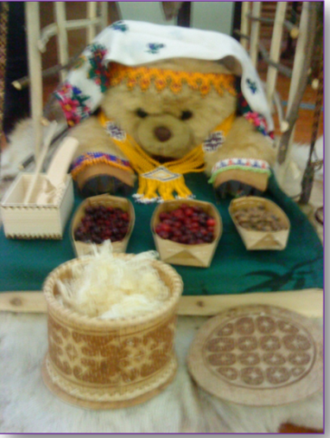
Основные направления программы «Семья и школа – навстречу друг другу»:
активное вовлечение родителей во все сферы деятельности школы;
организация родительского просвещения;
формирование основ здорового образа жизни в семьях;
создание условий для профилактики асоциального поведения детей;
совершенствование форм взаимодействия «школа – семья»;
усиление роли семьи в организации воспитательного процесса школы.

Slide 3
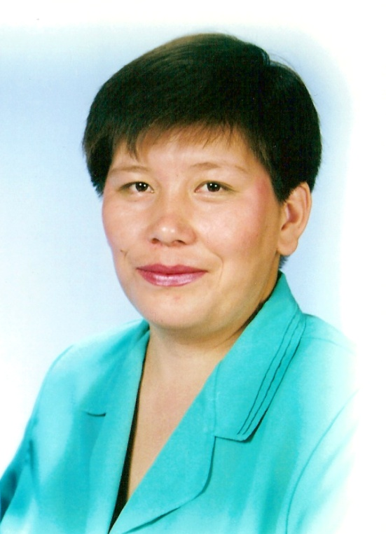
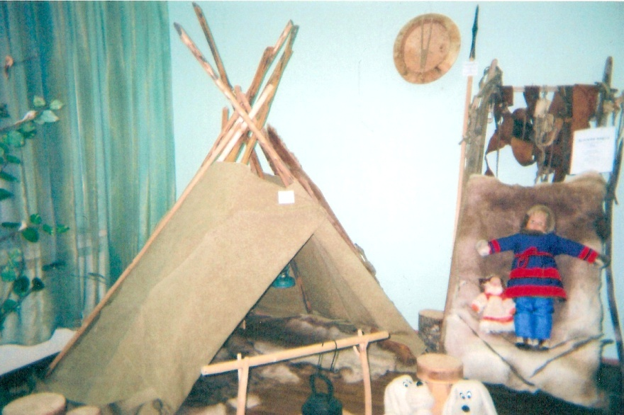
Краеведческий школьный музей имени Маины Павловны Казамкиной расположен в МБОУ «Варьеганская ОСШ»
Адрес школы: 628638 Россия, ХМАО – Югра, Нижневартовский район, с. Варьеган, ул. Центральная, 23
Электронный адрес организации mouvossh@mail.ru
Руководитель МБОУ «Варьеганская ОСШ» – Антропова Светлана Леонидовна

Slide 4
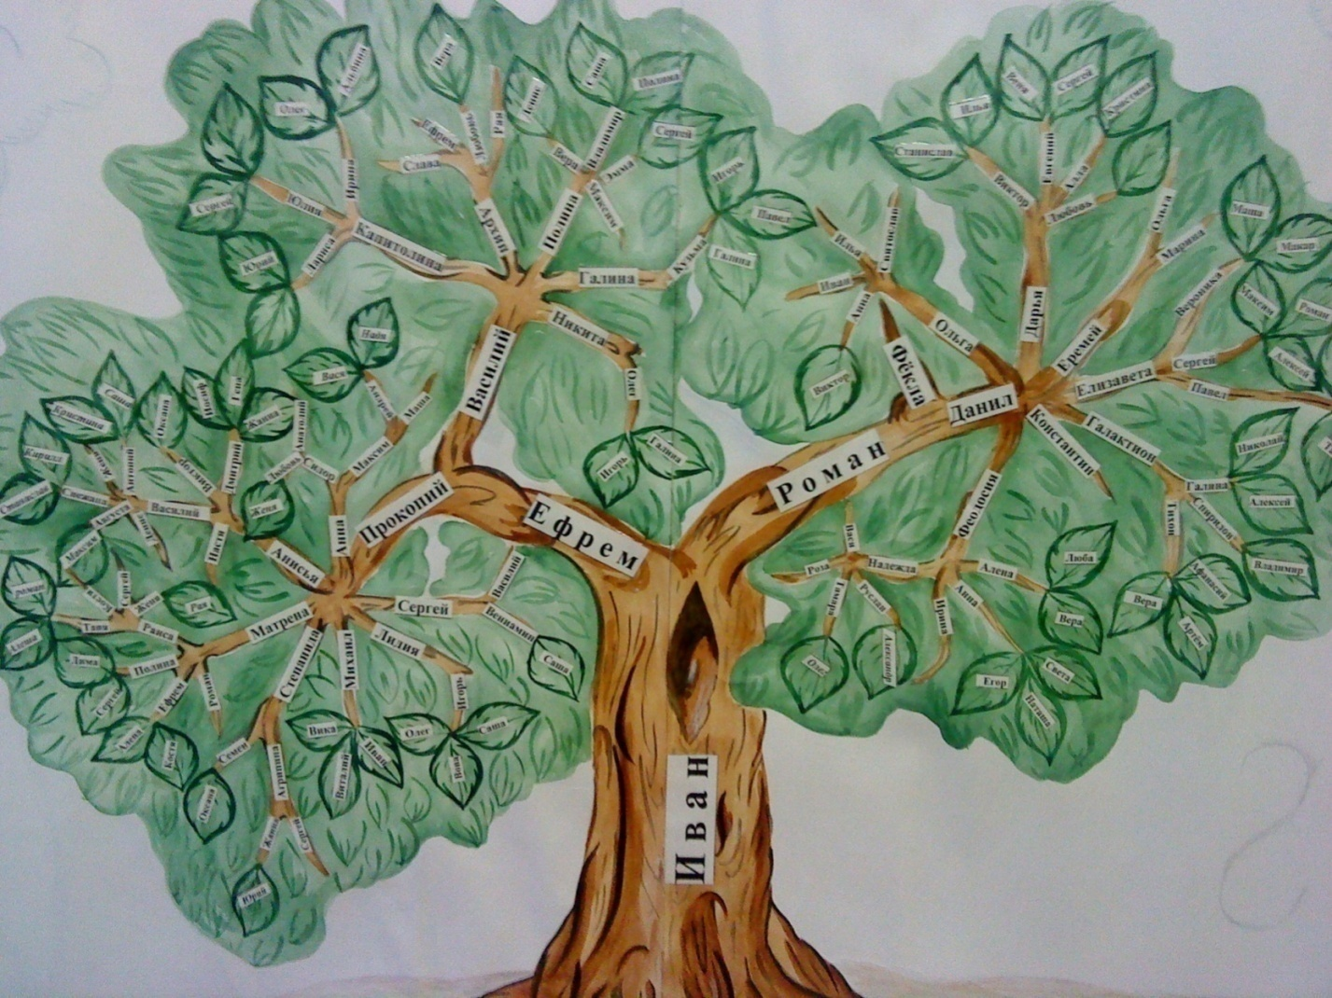
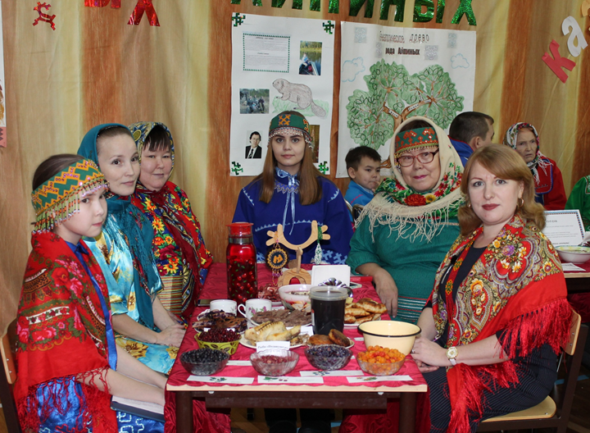
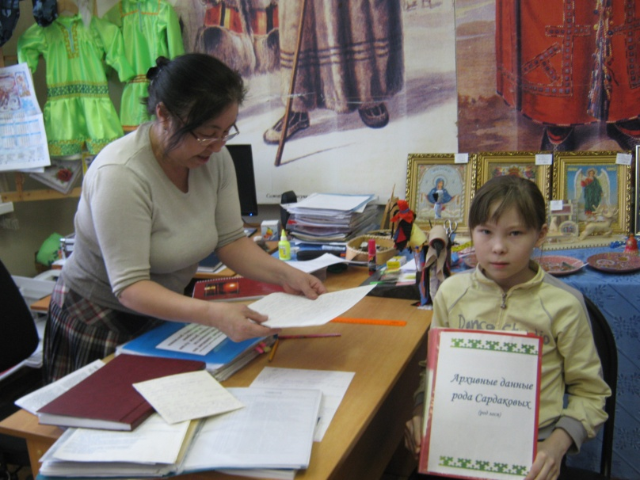
Основными направлениями краеведческой деятельности являются: «Родословное древо», «История моей семьи»

Slide 5
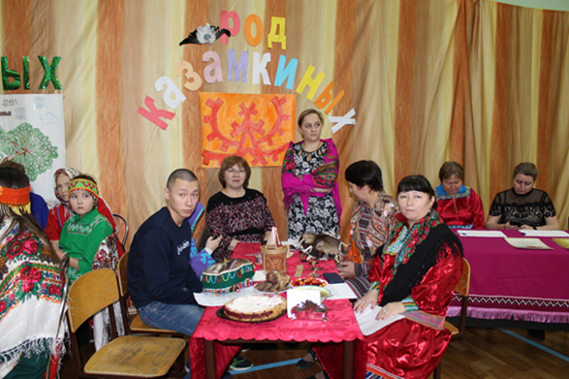
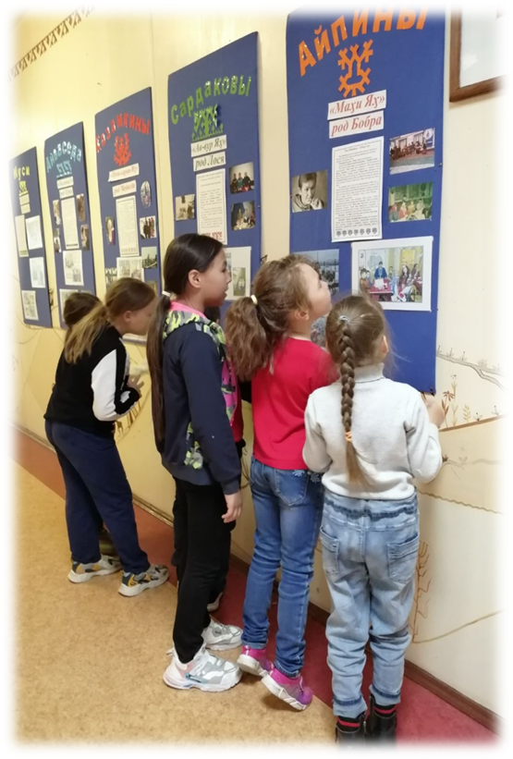
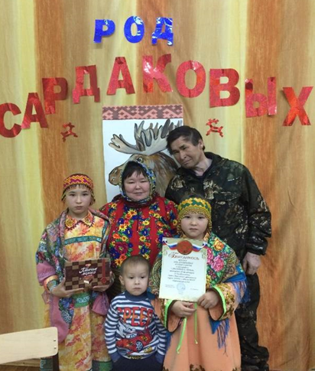
Основными направлениями краеведческой деятельности являются: архивные данные родов
Notes:
Род Медведя -"пупи-сырп-ях"

Slide 6
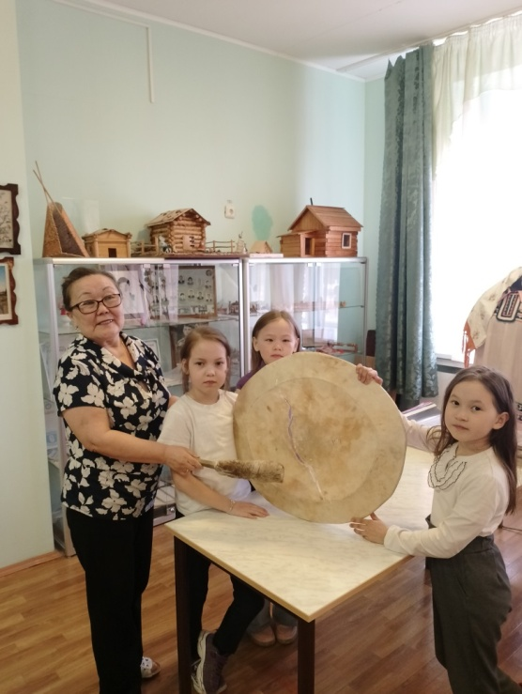
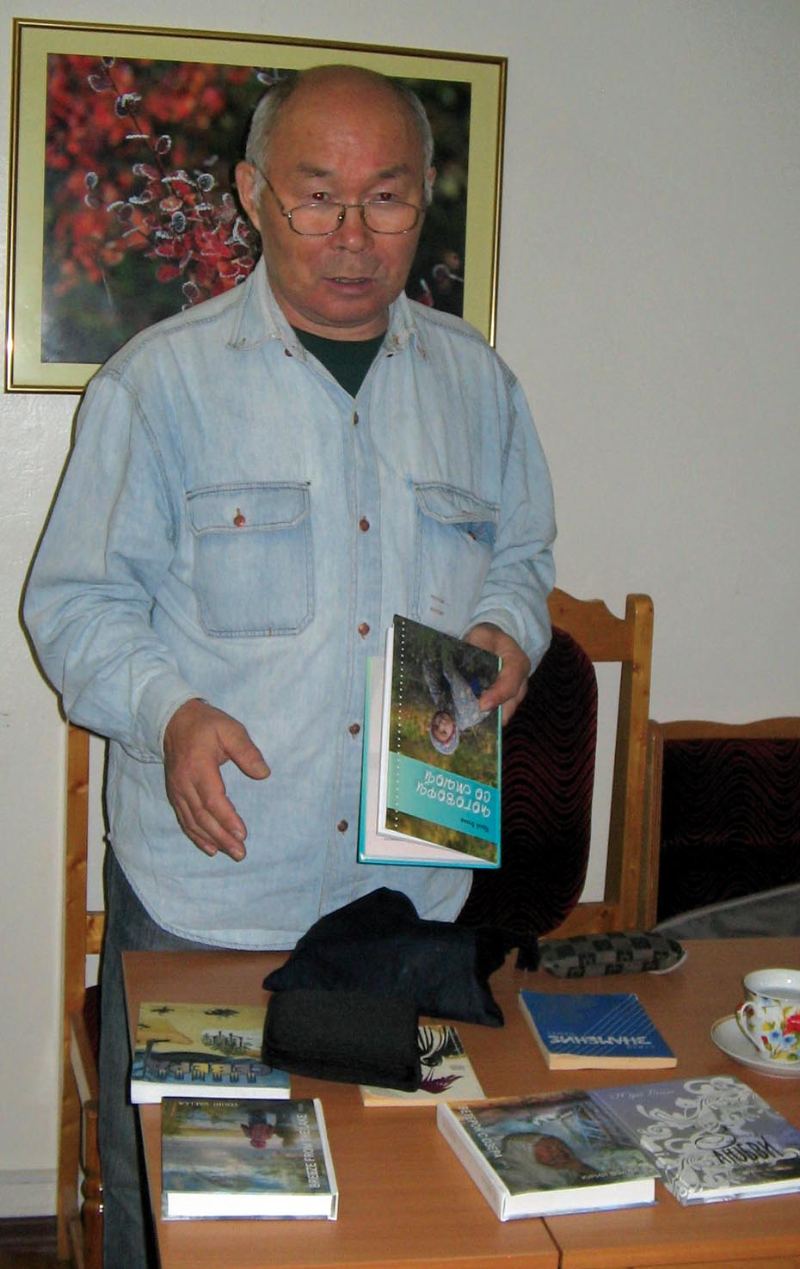

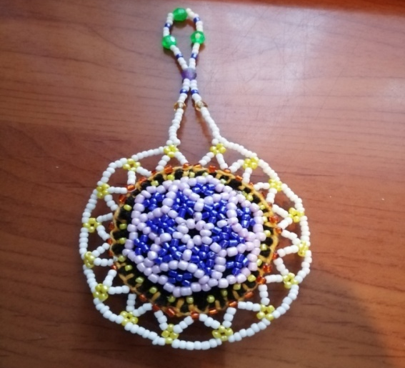
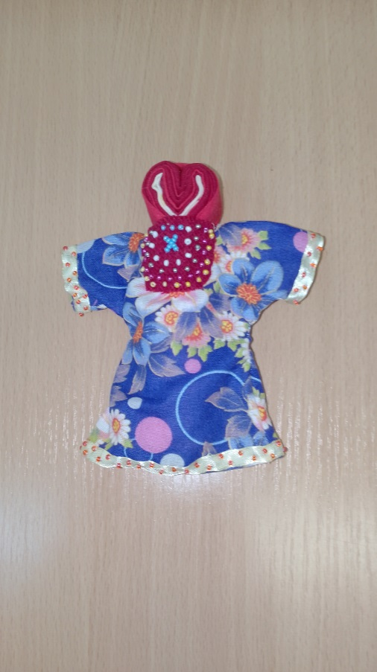
Приглашаем в музей
Фотовыставка «Наши семейные реликвии»

Slide 7
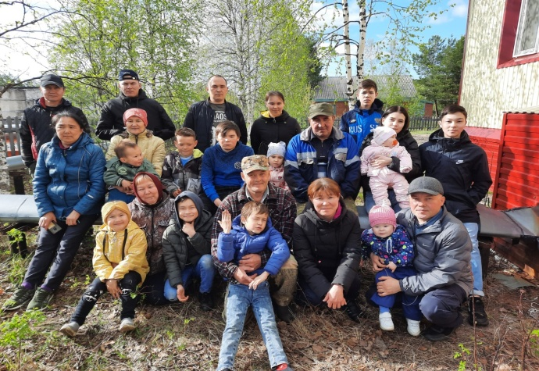
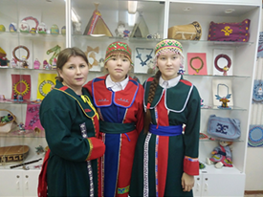
Фотовыставка «Моя семья – моё богатство»
Колодкина Роза Гордеевна
и дочери Настя, Надя
Большая семья Айваседа Юрия и Елены Федоровна,
с. Варьеган.

Slide 8
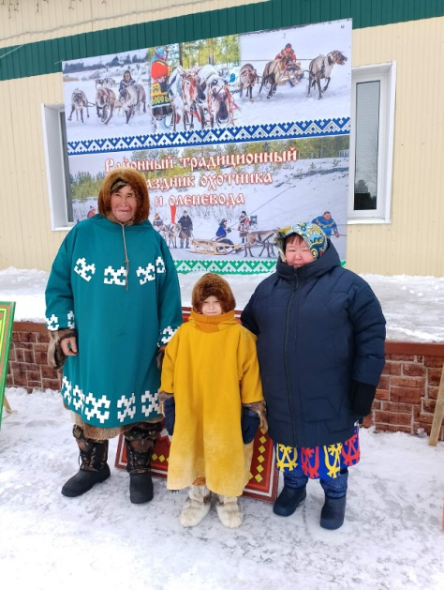
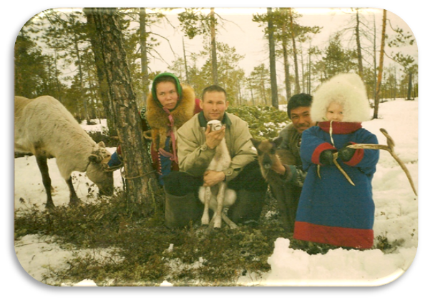
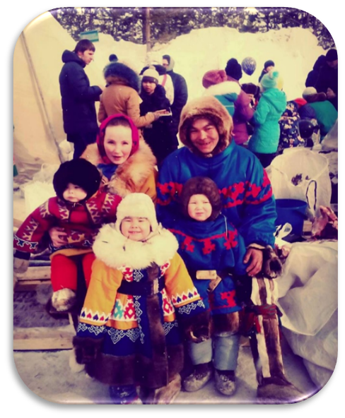
Фотовыставка «Профессия моих родителей»
Сардаковы Иван Михайлович, Антонида Ефимовна и дочь Надя, оленеводы
Сардаковы Константин Михайлович, Неля Анатольевна, сын Владимир, оленеводы
Сопочины Виктор Леонидович, Мария Викторовна с детьми, оленеводы

Slide 9


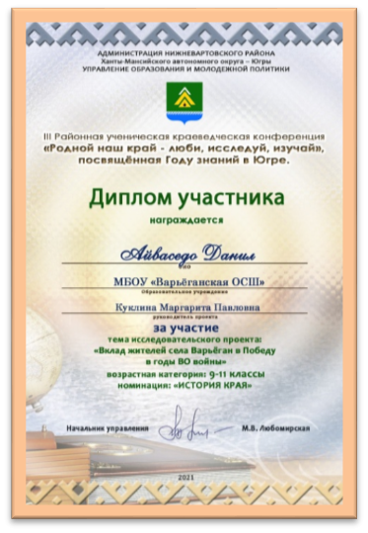
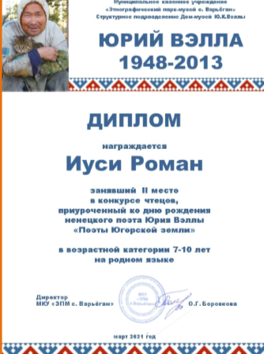

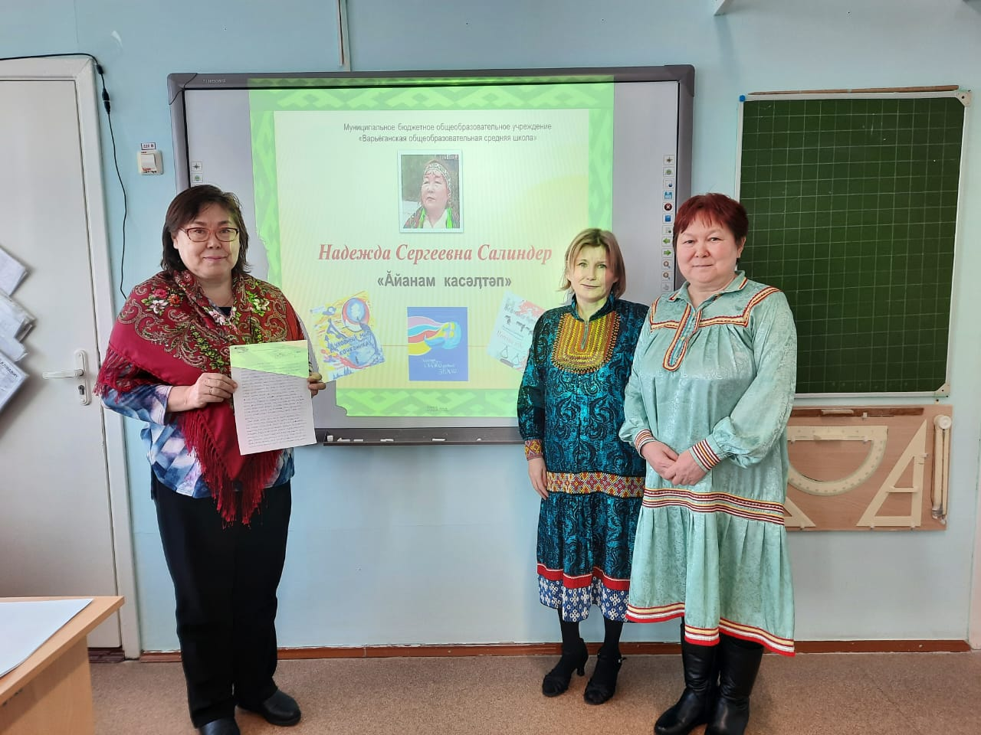
Взаимодействие с родителями по изучению родного языка

Slide 10
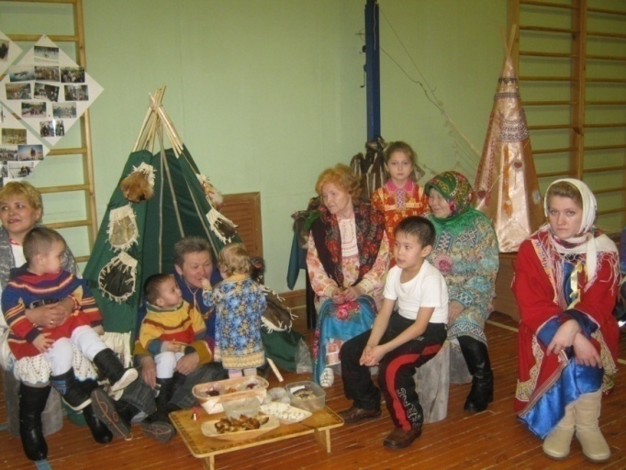
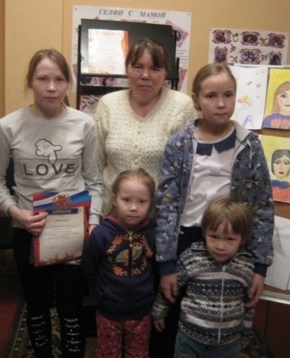
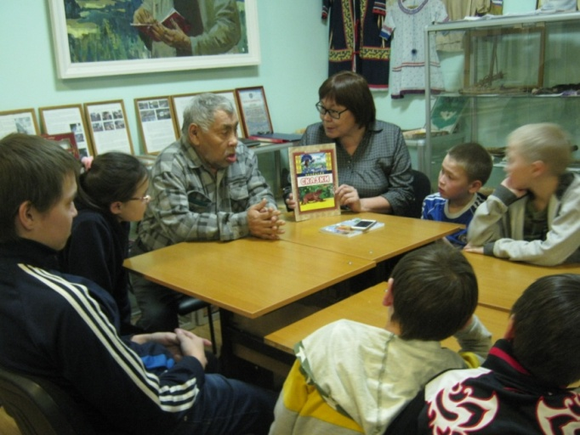
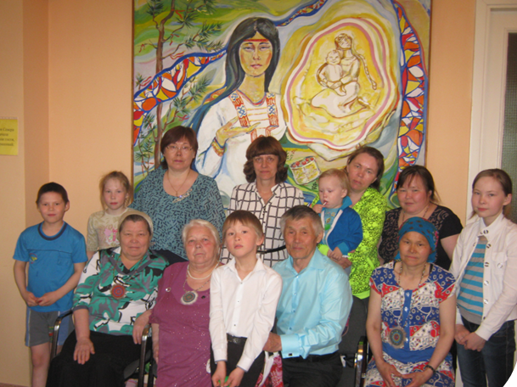
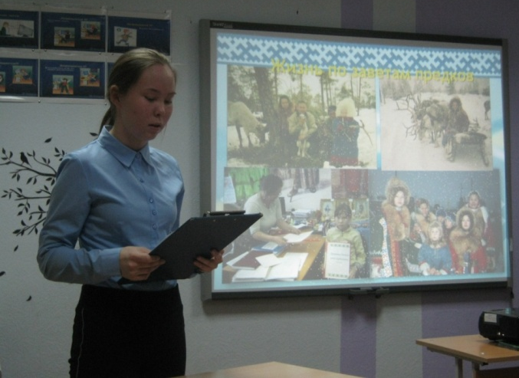
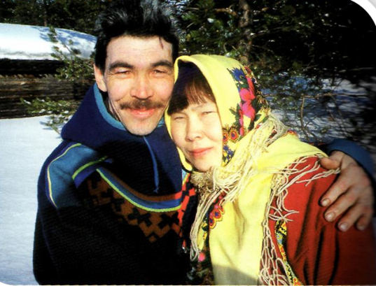
Семейные ценности, традиции, обычаи
Главой семьи у народов Севера считался и считается мужчина.
Женщина – хранительница домашнего очага, уюта и семьи.
С раннего возраста детей приобщали к труду, воспитание в семьях было
направлено на почитание старших и заботу о младших, беззащитных, формирование
ответственности за свои поступки, выработку особого отношения к природе, зверю,
птицам, рыбе

Slide 11
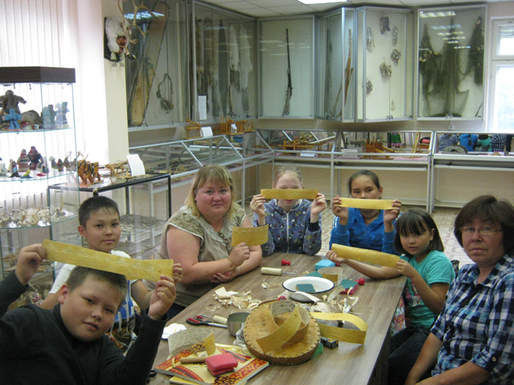
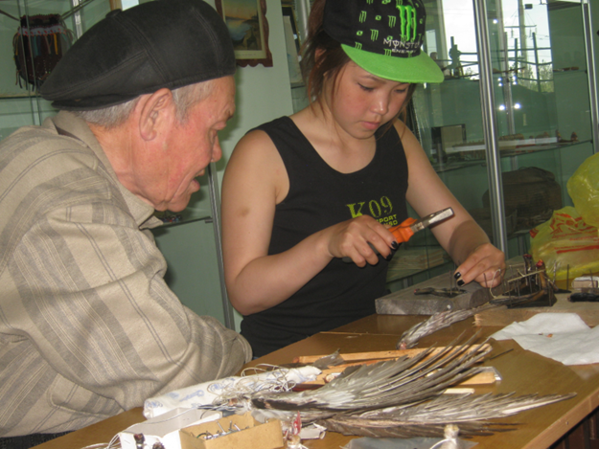
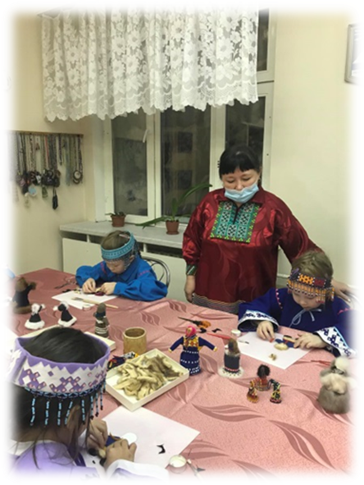
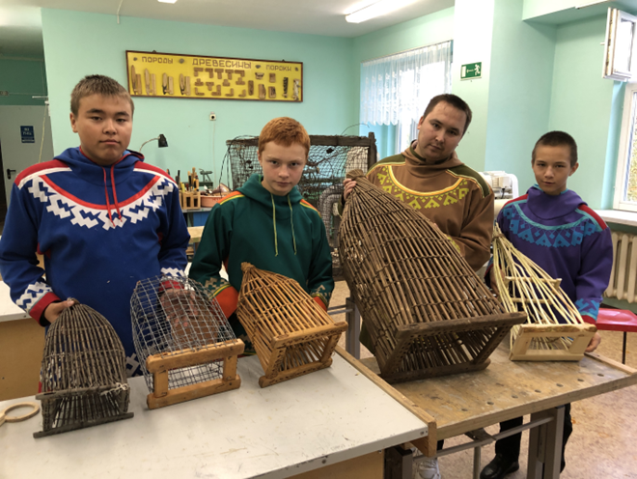
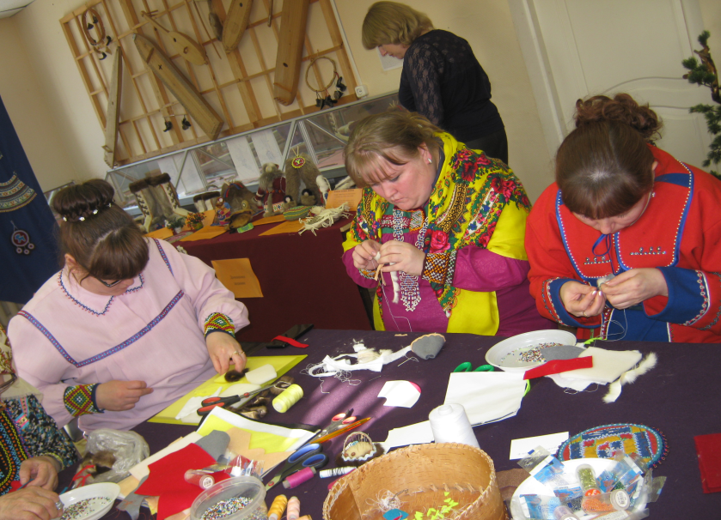
Обучение традиционным ремеслам, видам деятельности

Slide 12
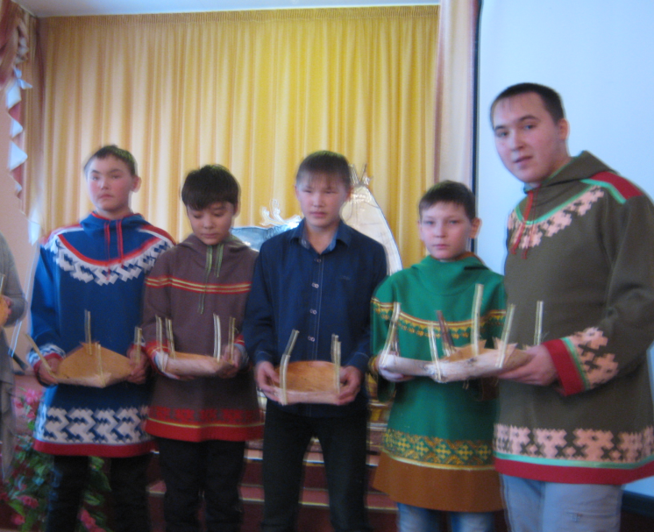
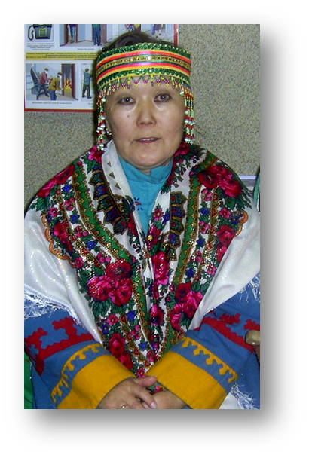
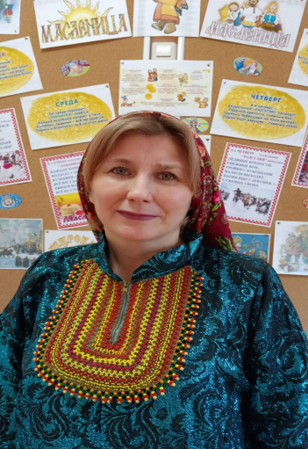
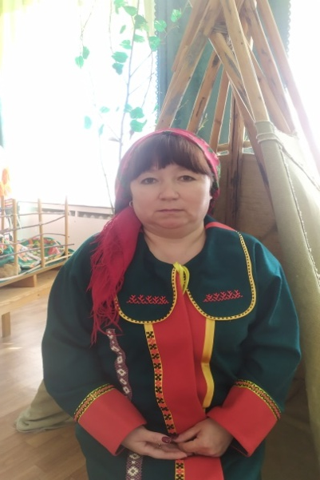
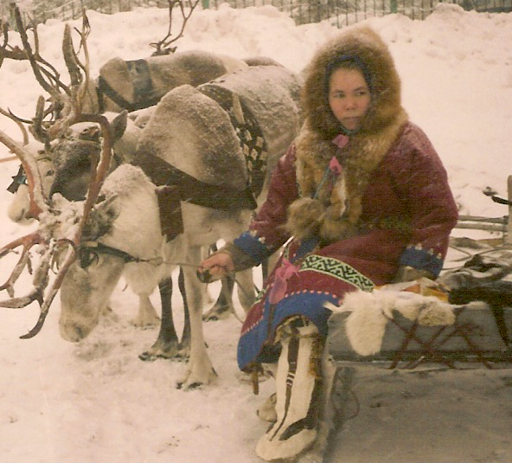
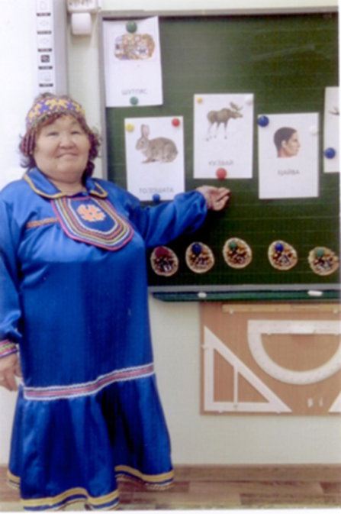
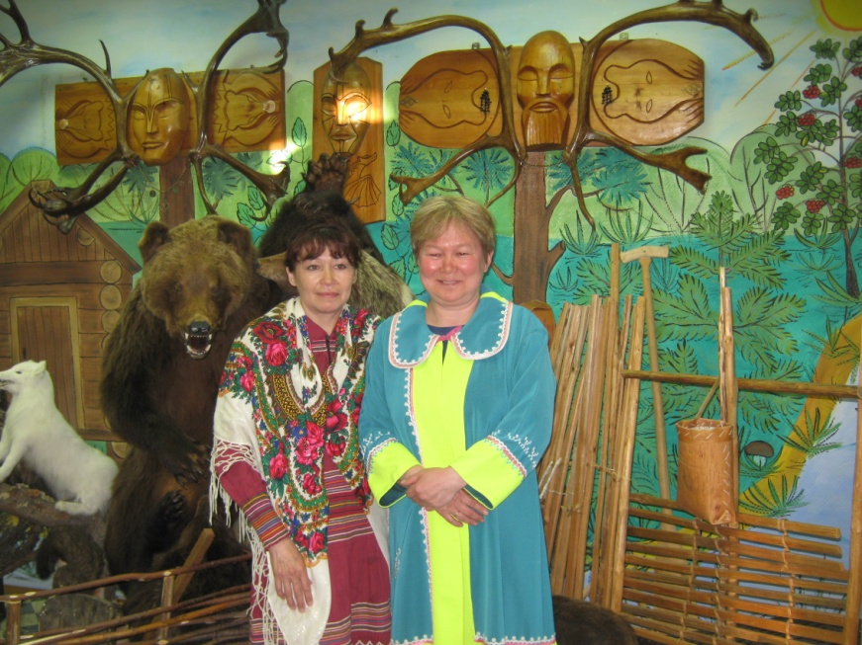
Родители детей признанные мастера

Slide 13
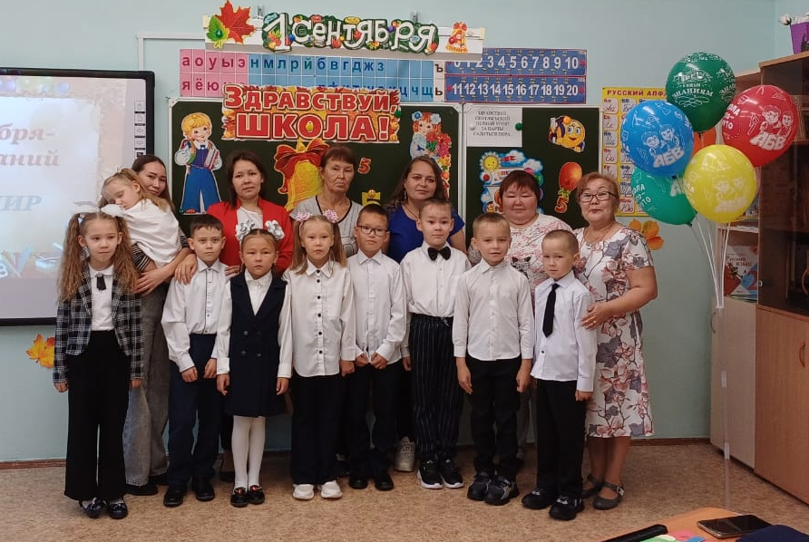
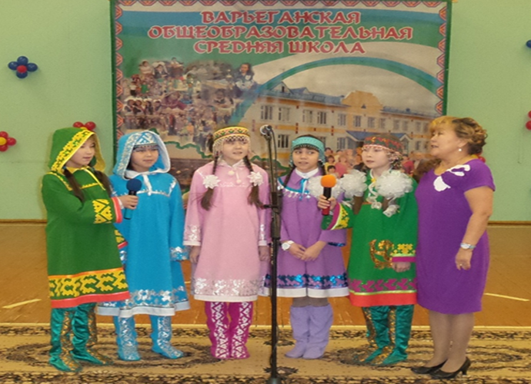




«Театр народной сказки»

Slide 14
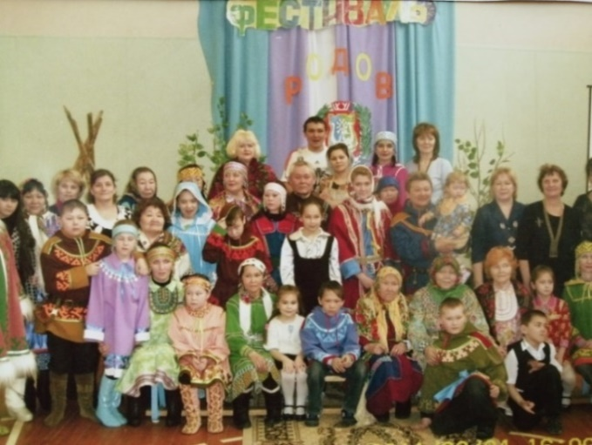
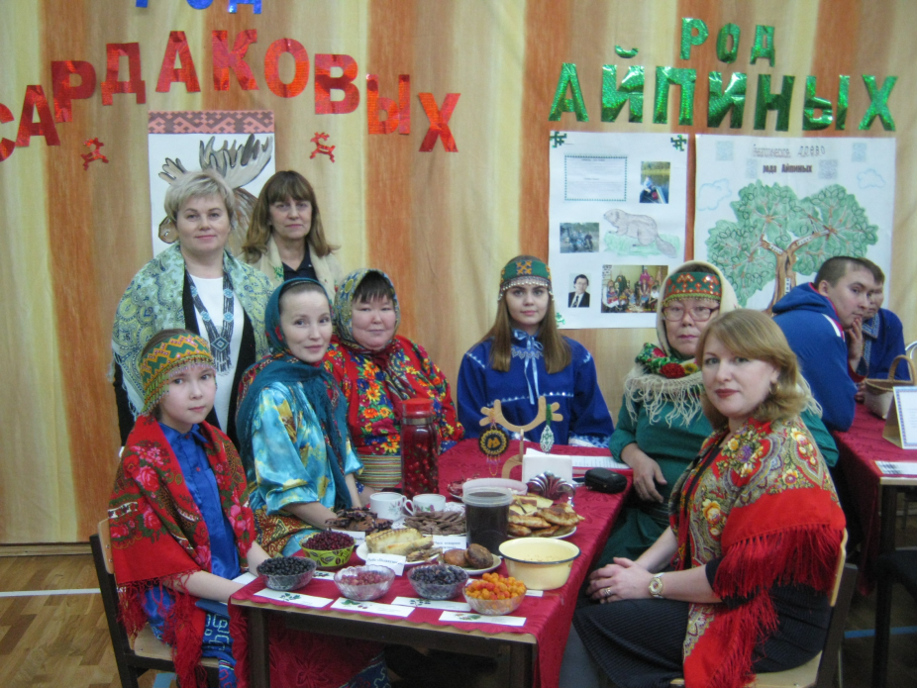
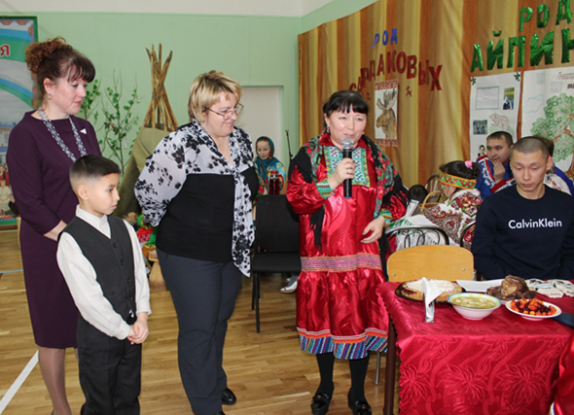
«Фестиваль родов»

Slide 15
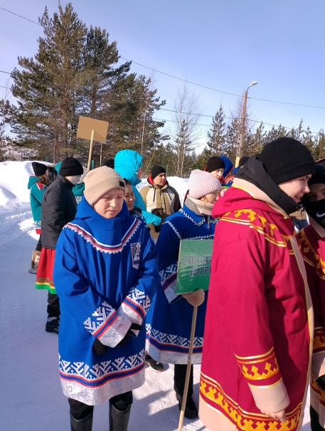
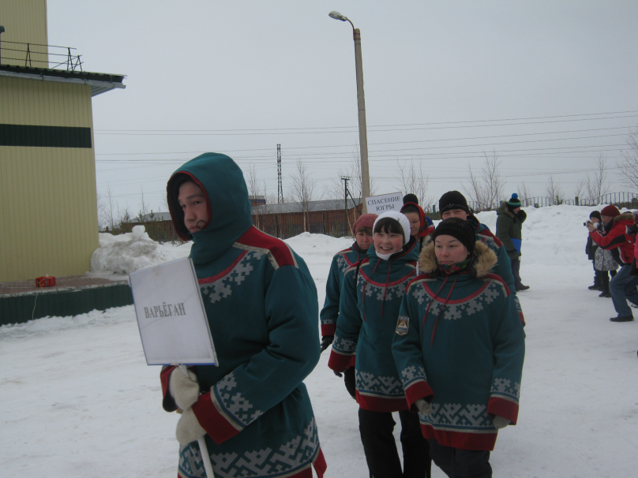
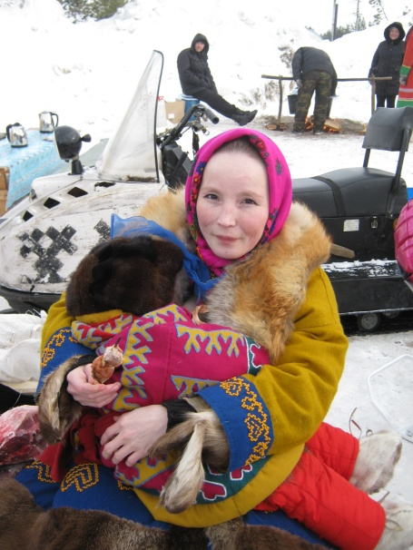
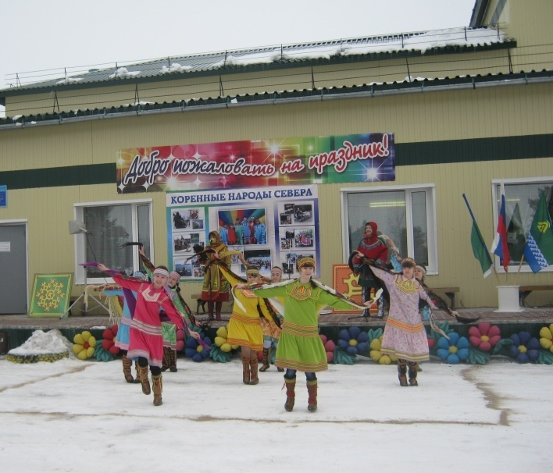
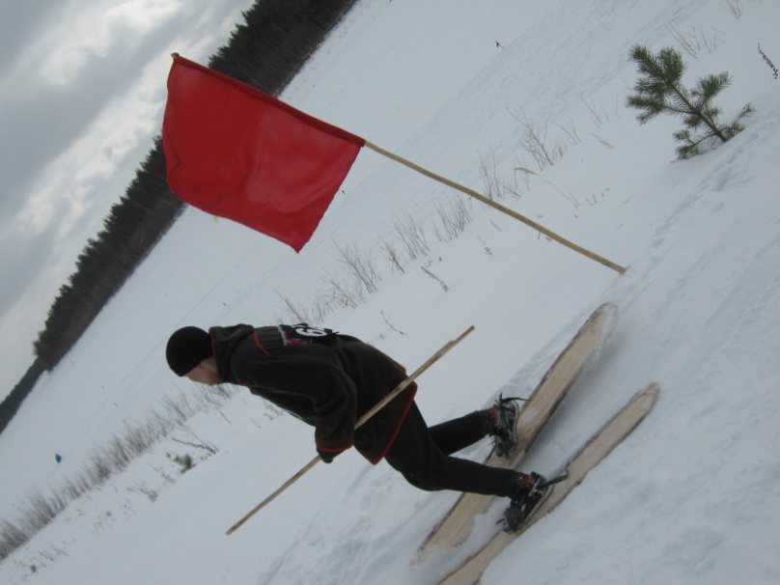

Праздники «День охотника и оленевода», «Прилет Серой вороны», «День обласа»

Slide 16






Достижения

Slide 17






Достижения

Slide 18


Включение этнокультурной составляющей в учебно-воспитательный процесс школьной жизни способствует формированию этнического самосознания у школьников, социализации учащихся

Slide 19





Slide 20

Спасибо за внимание!

